Slide 1
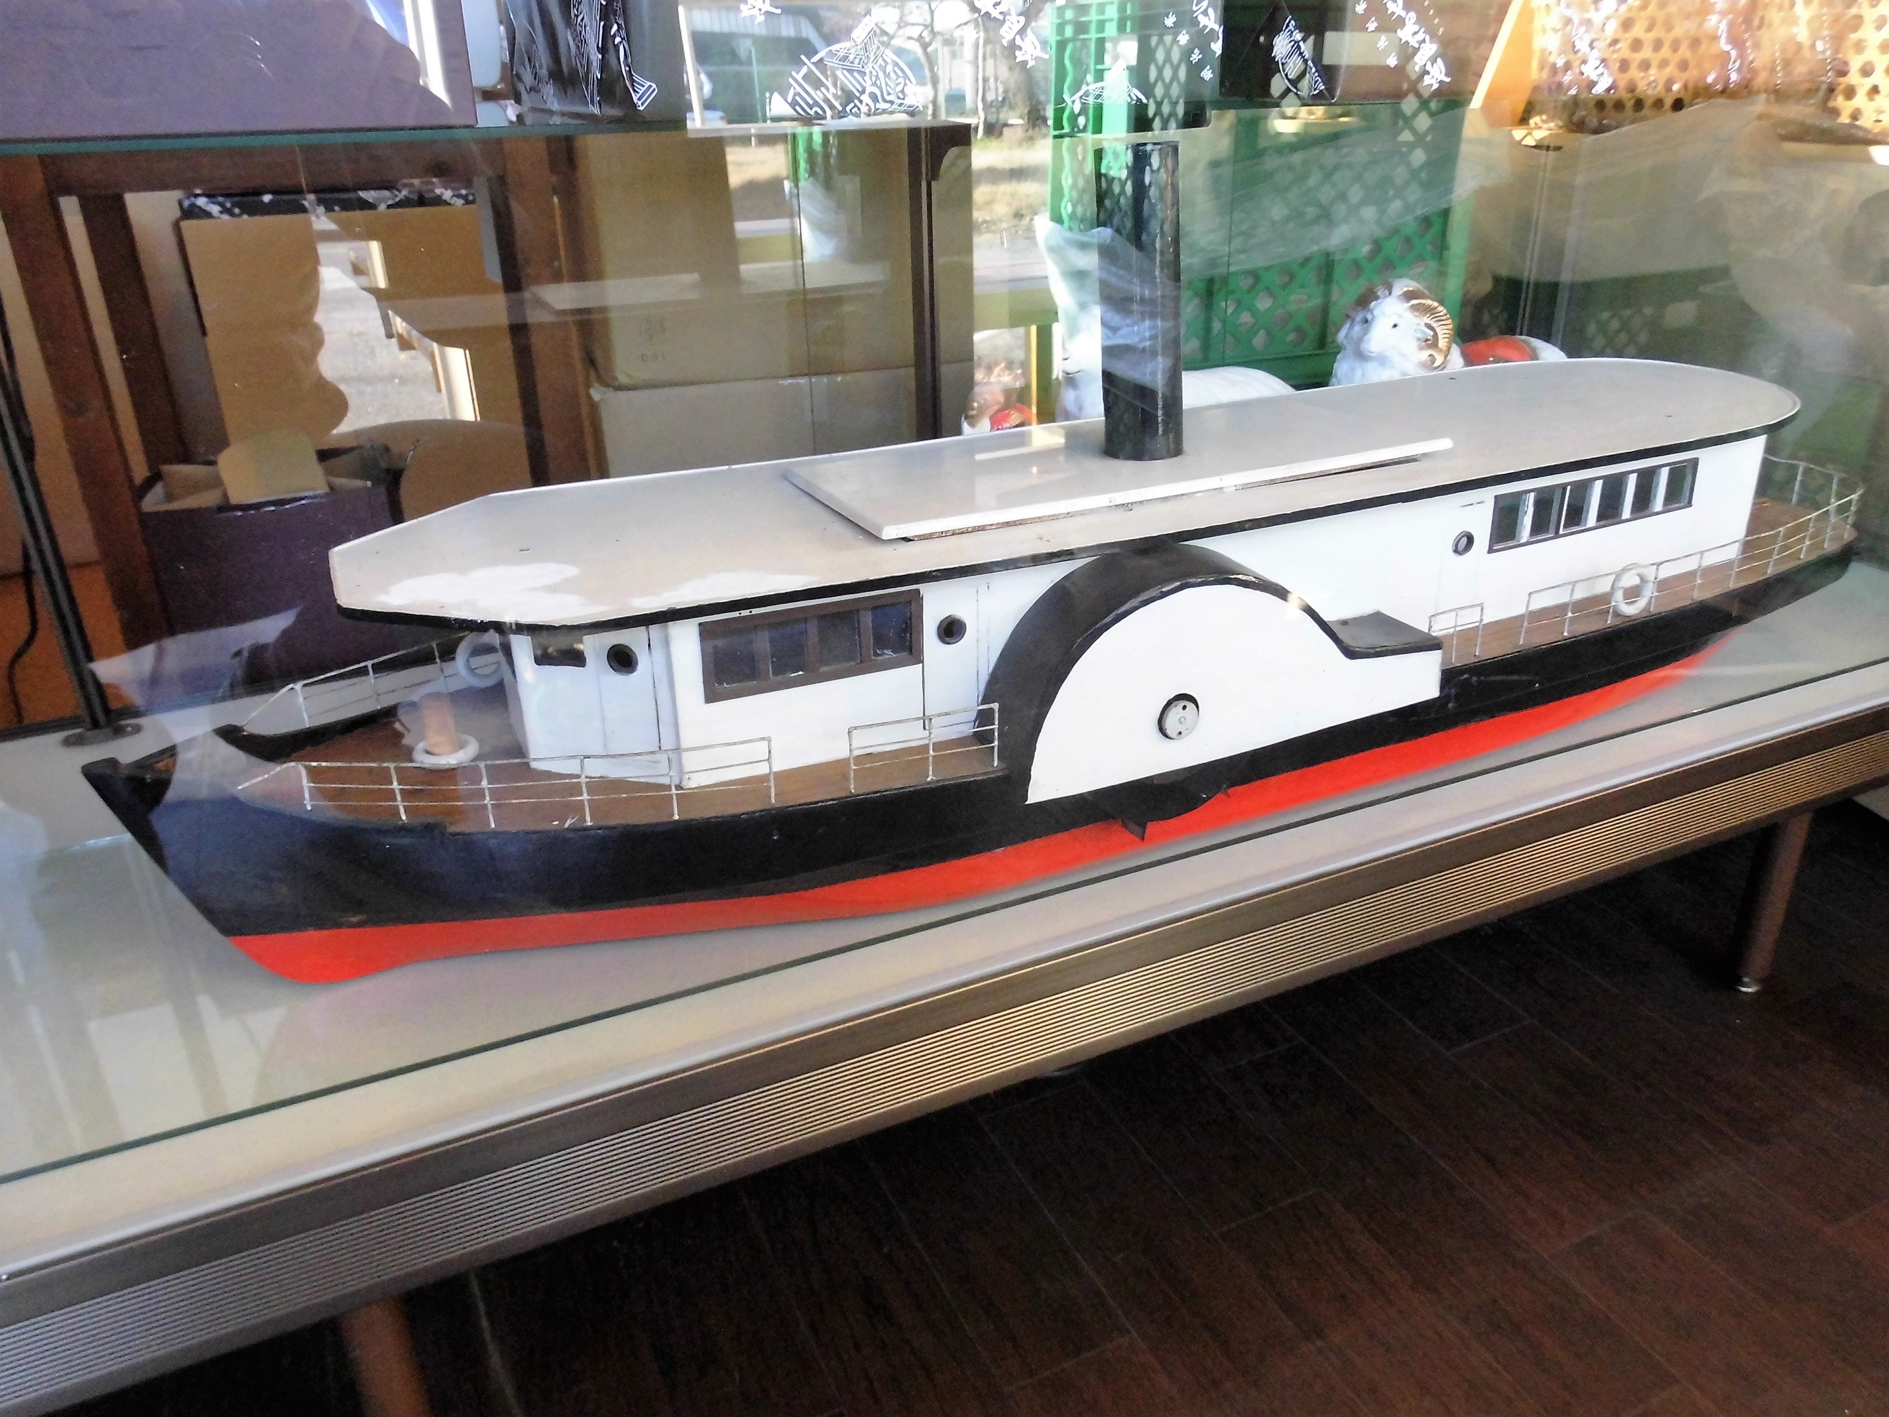
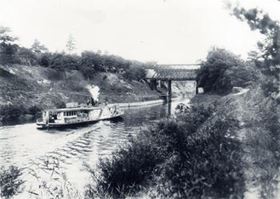
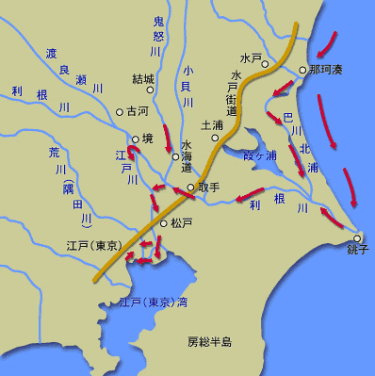
2020年 古道歩き研究会例会 第1回
利根川の水運と千葉の古道
2020年９月19日
古道歩き研究会 鈴木孝男
左：通運丸の模型 中：利根運河を走る通運丸 右：江戸時代以降の内陸水運航路

Slide 2
今日の講義のポイント
１ 利根川の歴史
中央政権（奈良・京都）から東国への移動上の大きな障害
江戸時代の付け替え→江戸の水害被害の軽減
北関東、東北地方から江戸への物資輸送の通路として利用
２ 明治以降の利根川の水運
利根川流域と東京を結ぶ旅客・貨物の輸送通路として利用
蒸気船による定期航路の開設
３ 千葉県の道路と利根川
東京への物資輸送ルート 船、鉄道、道路3者間の連結と競合

Slide 3
昨年の第９回例会の復習

Slide 4
奈良・平安期の官道
（近江俊秀『日本の古代道路』角川学芸出版、2014年による）
七道駅路 山陽道、西海道（太宰府まで）：大路
東海道、東山道：中路
北陸道、山陰道、南海道、西海道（太宰府以遠）：小路
総延長 ６３００Km、幅６～10ｍ
７世紀末～８世紀に設置
駅 30里（約16Km）ごとに設置
大・中・小路ごとに駅の規模が異なる
大路 中路 小路
駅馬 20疋 10疋 ５疋
駅田 ４町 ３町 ２町（１町：3400坪：約10反：１ｈa）
2019年第9回例会千葉の古道の変遷より

Slide 5
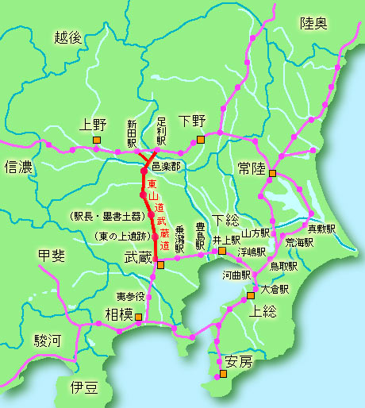
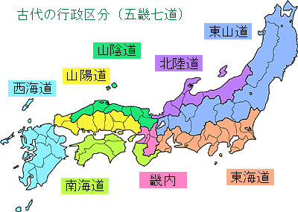
東山道と東海道 2019年第9回例会千葉の古道の変遷より
http://www.asahi-net.or.jp/~ab9t-ymh/touzando-m/T-route.html
https://3.bp.blogspot.com/-YGf-j5r_b0E/Vse7-BbUqsI/AAAAAAAAUug/9SFkZcjjks4/s1600/ko-map1.gif

Slide 6
大和朝廷の政権基盤確立期の混乱
東西辺境での危機（唐・新羅の来襲への警戒、蝦夷の反乱）
７～８世紀にかけて九州や東北地方に柵や城が作られた
６６４～６６５年 水城、大野城の建設（白村江の戦いでの倭国の敗北：６６３年への対応）
724年 多賀城の設置
733年 出羽柵の設置
802年 胆沢城造営（坂上田村麻呂による。多賀城にかわり鎮守府）
９世紀初めに坂上田村麻呂らが蝦夷の首領である阿弖流為（アテルイ）や母礼（モレ）を捕らえて都に連行した。
・ 地方豪族たちの反乱
平将門 940年頃 常陸、下総、下野などで反乱
平常忠 1030年頃 上総、下総、安房で反乱
源義家 前９年の役（1051～1062年）、後３年の役（１０８３～１０８８年）
陸奥国において、清原氏の内紛に介入
平安時代中期まで、関東・東北地方は政情不安で軍事的緊張が高まり、朝廷は大軍を送って平定を目指した。
2019年第9回例会千葉の古道の変遷より

Slide 7
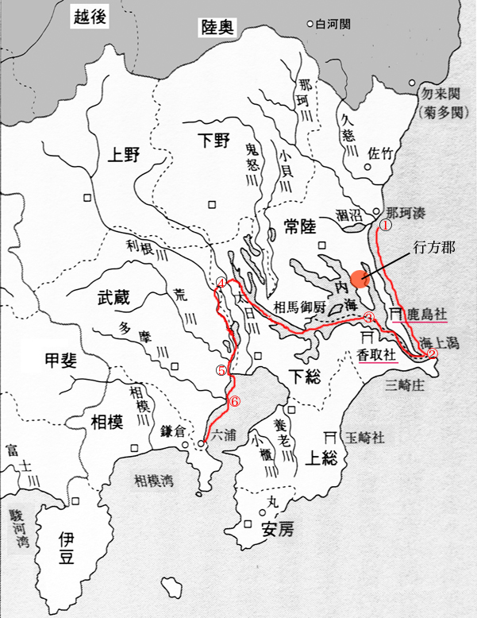
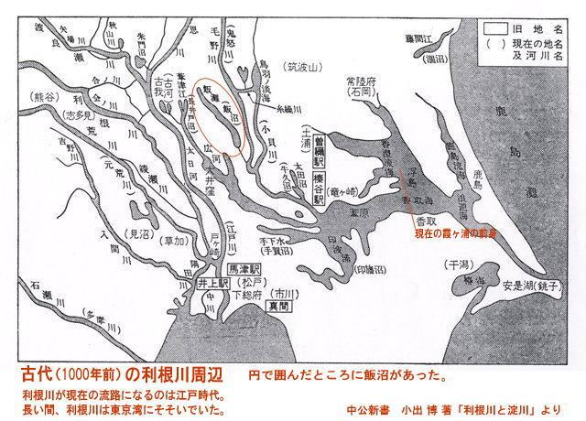
関東地方の河川と湖沼の様子
長谷川伸三ほか『茨城の歴史』山川書店より
平安時代頃の奥州から鎌倉・京都方面への物資運搬ルート

Slide 8
江戸時代になってからの房総半島の変化
江戸幕府の成立と政策の影響
利根川の付け替え完成（承応３年、1654年） 以後房総半島は川と海に囲まれるようになった。
参勤交代 佐倉道を通る大名：１２藩
佐倉、久留里、大多喜、飯野、佐貫、多古、勝山、館山、北条、生実、五井、小見川
鷹狩 家光の代まで実施（吉宗も実施）
御成道、権現道
人口増加により江戸の経済活動が活発化（モノ・ヒト・カネが江戸に集中）
食料
年貢米
労働力
江戸に向かう商品経済の流れ 海：東回り航路、西回り航路
川：利根川の付け替えと利根川航路の開発
陸：街道の整備
2019年第9回例会千葉の古道の変遷より

Slide 9
農水産物の生産と輸送の流れ
土屋浩『房総と江戸の交流史』雄山閣、2015年より
水産物 金肥の利用 干鰯（綿花栽培向け）の生産：関西からの移住者による
鮮魚 江戸湾奥（芝浦、品川、大井、羽田、小網町・佃島、船橋などから入荷）
塩（行徳塩） 瀬戸内地方（十州塩）と比較するとはるかに小規模
農作物 サツマイモ、大規模干拓による米作など
加工食品 醤油、味噌など 房総全域（特に野田、佐原、銚子）
関西からの技術移転（醤油：和歌山県出身者）⇒「千葉の醤油製造業と和歌山」へ
味醂 流山（万上味醂）
海苔 浅草のり（浅草紙の製法の転用？）⇒大森に移転
山林産物 薪炭 奥川ルート 江戸川以東の河川で運搬
海手ルート 江戸湾経由
川舟ルート 養老川、小櫃川、小糸川、湊川
牧 佐倉牧、小金牧（松戸）、嶺岡牧（安房）など（馬⇒薪炭、新田開発への転換）
嶺岡牧でのバター生産 （享保年間、インドから白牛３頭を輸入、牛乳から白牛酪を加工販売：
南房総市大井が日本の酪農の発祥地）
その他 薬草、山菜など

Slide 10
房総半島から江戸までの輸送路の開拓
1.水戸道中 日本橋～水戸 10.銚子街道 木下～銚子
２.日光東往還 小金～日光 11.多古街道 酒々井～佐原
３.鮮魚街道 布佐～松戸 12.多古銚子道 多古～銚子
４.木下街道 木下～行徳 13.伊南房州通往還 浜野～館山
５.成田街道 新宿～成田 14.大多喜街道 追分～勝浦
６.佐倉道 寒川～佐倉 15.久留里道 五井～久留里
７.御成街道 船橋～小松 16.房州往還 船橋～館山
８.東金街道 登戸～東金
９.土気往還 曽我野～大網

Slide 11
房総半島の主な湊、河岸、宿場
主な湊
内房 館山、舟形、勝山、金谷、上総湊、富津、木更津、吾妻、姉崎、青柳、五井、八幡、浜野、
曽我野、寒川、登戸、船橋
外房 銚子、外川、飯岡、片貝、長者、大原、御宿、勝浦、興津、小湊
前原、磯村、和田浦、白子、乙浜、白浜
定船場（関所） 関宿～境、布施～戸頭、木下～布川、神崎～橋向
小見川～息栖、金町～松戸、小岩～市川
河岸（利根川） 飯沼、松岸、高田、野尻、小舟木、東今泉、石出、新宿、笹川、阿玉川、小見、
小見川、津宮、佐原、高谷、江口、神崎、松子、源太、滑川、新川、安西、矢口、
安食、木下、布佐、小堀、布施、船戸、三ツ堀、桐が作、関宿
その他河岸がある場所 印旛沼、江戸川、養老川、小櫃川、小糸川など
2019年第9回例会資料より

Slide 12
宿場 その1
水戸道 千住、新宿、金町、松戸、小金、我孫子、取手、藤代、水戸
日光街道 小金、山崎、中里、関宿、境、結城、雀宮、日光
鮮魚街道 布佐、発作、亀成、浦部、平塚、富塚、佐津間、金ヶ作、松戸
木下街道 木下、大森、白井、鎌ケ谷、八幡、行徳
成田街道 新宿、小岩、市川、八幡、船橋、大和田、臼井、佐倉、酒々井、成田
佐倉道 寒川、千葉、貝塚、馬渡、佐倉
御成街道 船橋、犢橋、六方野、金親、中田、東金、白幡、小松
東金街道 登戸、松が丘、宮田、和泉、中野、東金
土気往還 曽我野、鎌取、野田（誉田）、土気、大網
銚子街道 木下、安食、滑川、神崎、佐原、津宮、小見川、笹川、銚子
多古街道 酒々井、根木名、三里塚、香山、染井、多古、赤池、佐原
多古銚子街道 多古、八日市場、太田、瀬戸、垣根、松岸、銚子

Slide 13
宿場 その２
伊南房州往還 浜野、閏井戸、追分、六地蔵、茂原、一宮、勝浦、鴨川、
館山
大多喜街道 追分、長南、市野々、小土呂坂、大多喜、松野、勝浦
久留里道 五井、今富、馬来田、久留里（または木更津、横田、馬来田、
久留里）
房総往還 船橋、検見川、浜野、五井、木更津、佐貫、湊、竹ヶ岡、金
谷、館山

Slide 14
今日の話はここから

Slide 15
利根川における蒸気船での水運の歴史
明治４（1871）年 利根川丸が東京（深川万年橋）～中田（現古河市）に就航
明治５（1872）年 利根川丸が布佐～銚子間に就航、鮮魚の運送を行う。
明治７（1874）年 信義丸（おいらん丸）が木下～銚子間に就航
明治９（1876）年 利根川丸と真義丸で木下～銚子間で運賃競争
明治10（1877）年 内国通運会社所有の通運丸が東京（深川扇橋）～生井村（栃木県小山市）まで就航（江戸川・利根川・思川）、
深川～高浜（江戸川・利根川、霞ヶ浦）まで就航
明治12（1879）年 光通丸が新大橋菖蒲河岸～行徳に就航、1時間半
明治15（1882）年 いろは丸が東京～小見川に就航。それまで東京～行徳間を船で行き、行徳～木下間の陸行（35Km9時間）を含めて銚子まで2日かかったのを、加村・新川（野田）～船戸（布施）の陸行（８Km2時間）に短縮して1日で行けるようにした。

Slide 16
野田
利根運河：明治23年開通
新川 布施
加村
鮮魚街道
松戸 布佐
市川
木下街道
行徳 木下

Slide 17
木下街道VS鮮魚街道 https://tabi.page/ikoi98/namakaidou/namakaidou.html
鮮魚（なま）街道は利根川中流の布佐河岸から松戸の江戸川納屋河岸までを結ぶ約３０ｋｍの物資輸送路である。夏は銚子から利根川を関宿までのぼり、江戸川で行徳船航路を経由して日本橋行徳河岸まで船輸送された鮮魚だが、大型高瀬舟が関宿まで遡れない渇水期には布佐河岸で陸揚げされ駄馬で陸路松戸納屋河岸まで輸送された後、そこから江戸川を下って江戸に送られた。夕暮れに銚子をでた鮮魚は夜明けに布佐で積み替えられ、その日の午前中に松戸に到着、翌朝には日本橋魚市場に並べられたという。
布佐からの鮮魚街道は、木下河岸からの木下街道と鮮魚駄送をめぐって激しく競争したが、正徳6年（１７１６）に幕府により布佐から松戸への通し馬が認められてからは、宿場ごとに荷を積み替えるわずらわしさから木下街道が敬遠されて鮮魚街道が主流となった。鮮魚街道は鉄道輸送に取って代わられる明治３０年代まで活躍した。

Slide 18
外輪蒸気船の運行会社について
鉄道が国営事業（1906年の鉄道国有化法以降）であったのに対し、船便は民間企業であった。
主な会社としては
内国海運（現在の日本通運、東京、京都、大坂の上飛脚問屋仲間が前身）
銚子汽船（銚子の地元資本）
吉岡家（木下の河岸問屋）
東京湾汽船（現在の東海汽船）
その他

Slide 19
川蒸気の造船、構造
代表的な蒸気船：通運丸（内国通運所属）の場合
造船所 石川島平野造船所、内国通運深川支店
建造数 87隻
大きさ 縦 84.85尺（約27.9メートル）
幅 12,45尺（約3.8メートル）
深さ 5.2尺（1.6メートル）
定員 148人（第４銚子丸の場合）
トン数 最大 131トン、最小５トン
最大速力 5.5Km～11.1Km

Slide 20
明治初期の関東地方の河川航路
明治21年ころの定期航路
東京～行徳（汽船6隻、毎日13便）
東京～鉾田・銚子線（1日3便、3隻）
東京～下田（汽船1隻）
東京～三崎（汽船1隻、三浦半島）
東京～館山（汽船4隻）

Slide 21
蒸気船（川蒸気）運航会社間の競争
『川の上の近代』川蒸気合同展実行委員会編（2007年）
明治9年 木下～銚子間の運行開始と競争
利根川丸、盛運丸、信義丸（おいらん丸）
明治10年代 東京と北関東の主要都市を結ぶ航路の計画が増加
東京～足利
東京～川越（明治14年より川越丸で運行開始）
業者の乱立により過当競争が発生（明治15～17年ころ）
運賃引き下げ競争 東京～銚子 通運丸：１円
銚子汽船：弁当付きで81銭
いろは丸：50銭
料金引き下げ競争により経営が悪化（銚子汽船では客単価が25％減少）
鉄道との競合もあり、明治30年頃までに内国海運、銚子汽船、吉岡廻漕店に集約
最終的には内国通運と銚子汽船に集約（吉岡回漕店は銚子汽船に合併）

Slide 22
蒸気船VS鉄道
東京～千葉間の所要時間と運賃
東京～銚子（明治32年4月）
利根川経由 蒸気船
東京（蛎殻町）～銚子 18時間20分 55銭
鉄道
両国～銚子 ４時間10分～5時間15分 1円7銭 7本/1日
東京～佐原（明治36年1月）
利根川経由 蒸気船
蛎殻町発佐原行き 14時間30分 45銭
鉄道
上野～佐原 我孫子経由 3時間18分～4時間28分 92銭
両国橋～佐原 佐倉経由 3時間～3時間40分（直通）1円57銭

Slide 23
鉄道との競合
鉄道
明治27（1894）年 市川～佐倉間で開業
明治30（1897）年 佐倉～銚子間で開業
明治32（1899）年 秋葉原～本所～市川間で開業
川運
明治23年 利根運河開通
28年 利根運河を使った東京～銚子直行便運航開始
明治30年代には乗客が増加 鉄道と蒸気船との連絡による相乗効果、競争による運賃低下等が要因として考えられる。
内国通運+銚子汽船 明治30年 381,387人→明治42年 904,114人(約2.4倍）
佐原が交通の結節点（ターミナル）として発展
明治40年以降は競争は終結。内国通運と銚子汽船の2社が残る。

Slide 24
文学に見る川蒸気
田山花袋 「北浦をくだる」
舟は蒸気機関室を挟みて左右に客室あり。--- 烈火の前に立ち跨り、大いなる鉄十能にて絶えず石炭を籠に投げ入るる火たきを見るに、顔は黒く髪の毛垢づき、額の汗は流れて手拭を浸したり。」
小林鐘吉「」
大和田建樹 「利根川舟」鉄道唱歌作詞者
島崎藤村 「利根川だより」

Slide 25
まとめ
蒸気船が利根川水系を中心に運行している時代があった。
明治初期～大正時代
陸路（街道）、鉄路、水路が競合
鉄路：定時運行、高速大量輸送で優位
水路：大量輸送、低価格、夜間を利用した運送に利便性
最終的には陸路（自動車）の輸送に代替される
道路整備が進むと利便性向上
高速、線路以外の場所で運行が可能

